Slide 1
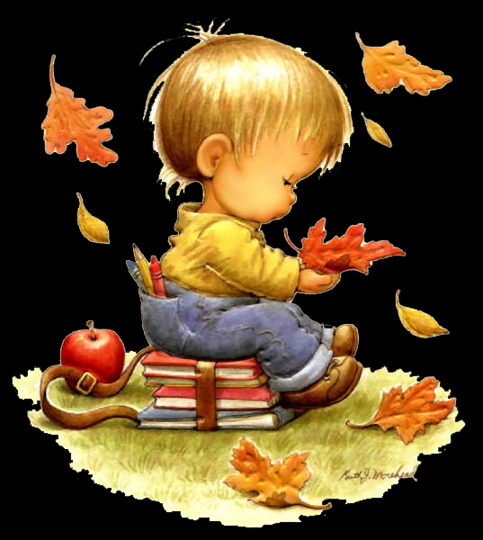
Безпека життєдіяльності дитини
Поради батькам

Slide 2

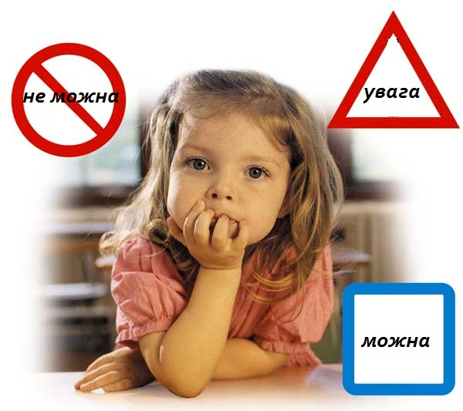

Slide 3
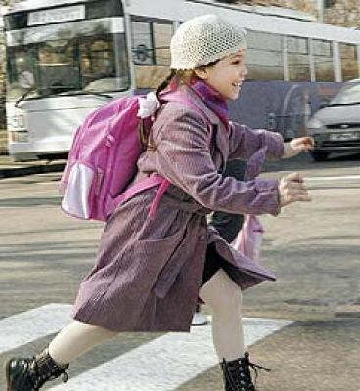
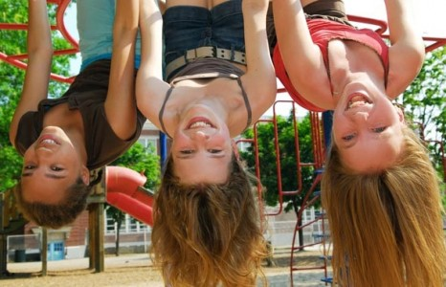
Нещасні випадки вдома й на вулиці — одна з головних причин смертності дітей. Умови, безпечні для дорослого, виявляються пасткою для недосвідченого малюка. Ми навіть не підозрюємо, наскільки різним є сприйняття дорослого й дитини, як ми по-різному бачимо, відчуваємо, переживаємо.

Slide 4
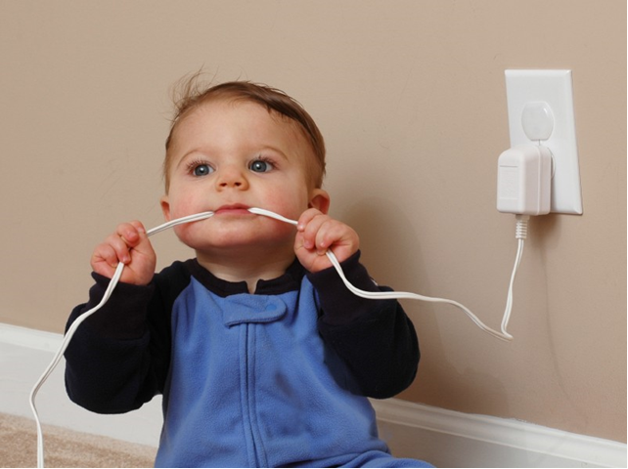
Абетка безпеки
Безпека дитини дошкільного віку, його здоров’я – найважливіше для батьків. Тому залишаючи дитину одну вдома, ви можете закрити вхідні двері тільки тоді, коли будете на 200% переконані, що дитині нічого не загрожує

Slide 5
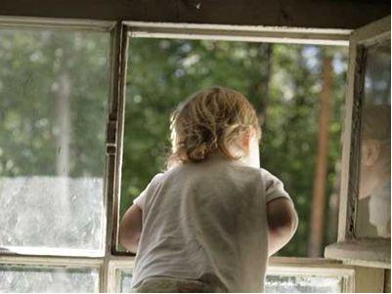
Абетка безпеки
Безпека дитини вдома - це цілий комплекс заходів, який включає в себе безпеку окремих складових вашого дому (кухні, ванної кімнати, спальні, зали, коридору тощо). Тому вам, БАТЬКИ, потрібно:
Вікна в залі, спальні і вихід на балкон закривати наглухо, за винятком кватирок.
Не залишати дітей на балконі,
Не дозволяти дітям проводити там рухливі ігри;

Slide 6
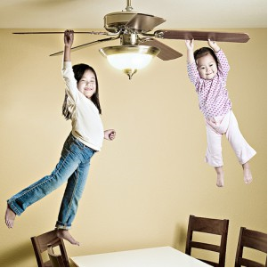
Абетка безпеки
Вчити дитину безпечним іграм.
Не дозволяти проводити ігри, пов'язані із схованками в шафах та інших предметах, що закриваються, за занавісками та з пересуванням в темряві.
Якщо дитина має окрему кімнату, то всі її речі повинні знаходитись на висоті піднятої руки, щоб виключити потребу діставати щось з стільця чи табуретки, так як це може призвести до травми. Над ліжком не повинні висіти ніякі предмети.

Slide 7
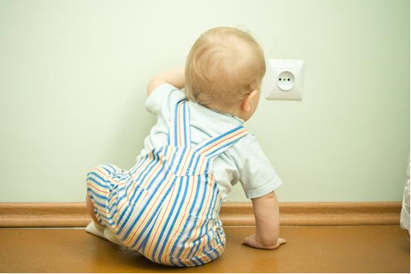
Абетка безпеки
Розетки повинні бути розташовані високо, щоб дитина до них не дістала. В крайньому випадку, закривайте їх заглушками.

Slide 8
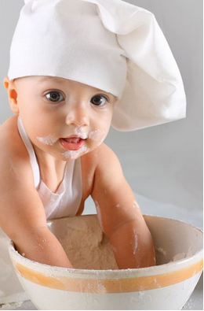
Абетка безпеки
Безпека на кухні. Кухня
представляє для дитини
найбільшу небезпеку,
так як саме тут знаходяться
газова плита,
водонагрівальна техніка,
мікрохвильові печі,
електрочайники,
кухонні комбайни,
а також засоби для миття
посуду і ін.

Slide 9
Абетка безпеки
Тому, БАТЬКИ, ви повинні:
Всі спеції, як сипучі так і рідкі, зберігати в недоступному для дитини місці.
Обідній стіл та стілець підібрати у відповідності з ростом дитини, над яким не повинні висіти полиці або окремі предмети кухонного обладнання.
Краї тарілок, чашок та склянок не повинні мати тріщин та щербинок.
В присутності дитини бажано користуватися камфорками плити другого ряду.
Якщо дитина не дістає до крана з водою, то вона може користуватись змоченим рушником.

Slide 10
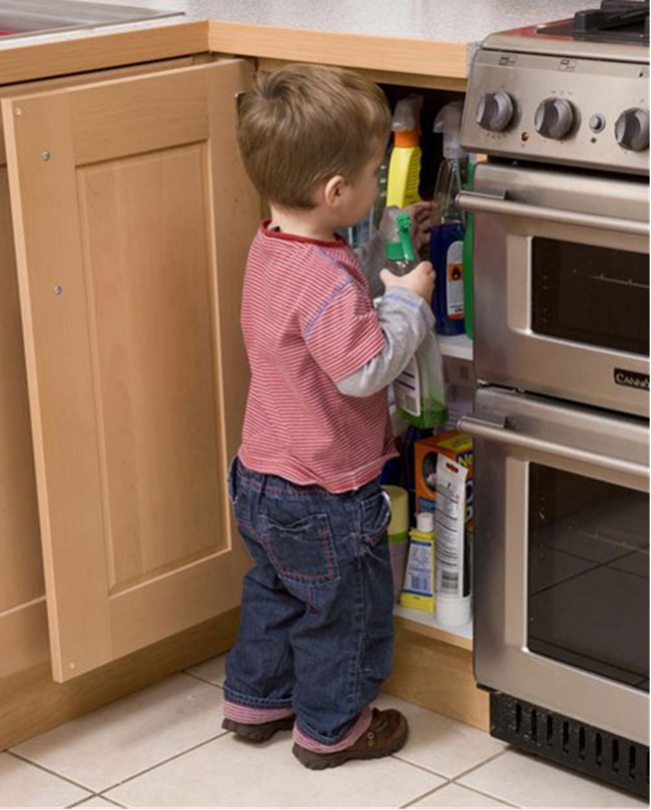
Абетка безпеки
. Засоби для миття посуду і
прибирання приміщення
також слід оберігати від дитини
у віці до 7 років, тому що велика
ймовірність їх використання
не за призначенням, що також
може призвести до різних
отруєнь і опіків шкірної і
слизової поверхні.

Slide 11
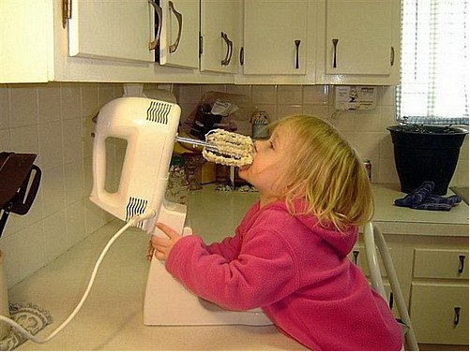
Абетка безпеки
Електроприлади (чайник, блендер, міксер і т.д.) не залишайте включеними в розетку. Ви не встигнете й оком моргнути, як ваше чадо вже буде біля них і почне клацати кнопочки, які так його зацікавили.

Slide 12
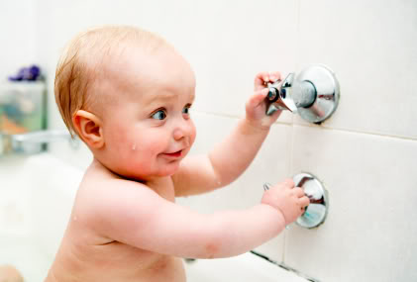
Абетка безпеки
Ванна кімната як і кухня представляє також можливу небезпеку для дитини, тому що миючі засоби, засоби гігієни, різні бритви знаходяться саме тут:
спробуйте температуру води, перш ніж опускати в неї дитину;
не додавайте гарячої води , коли дитина вже у ванні;
ніколи не віддаляйтеся, коли його купаєте;
у ванній краще мати шафку, що закривається на ключ, або полицю, що знаходиться досить
високо, де зберігалися б
предмети особистої гігієни,
миючі засоби, косметика,
аерозолі, пінцети, ножиці,
шпильки тощо;

Slide 13
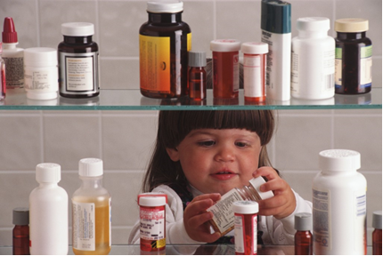
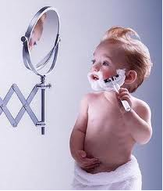
Абетка безпеки
Чистячі засоби в основному є токсичними та їдкими, тому вони повинні перебувати в надійному місці далеко від дітей;
Підлогу потрібно покривати не слизьким килимком;
Двері ванної кімнати повинні закриватись на гачок чи засув.

Slide 14
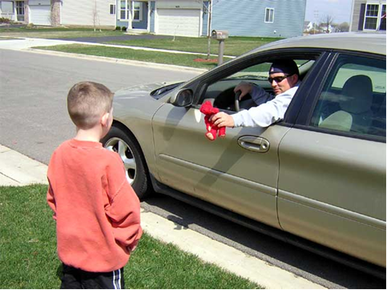
Абетка безпеки
Обережно, незнайомець!
Більшість із нас запевняють дітей, що потрібно бути вихованими і ввічливими стосовно інших людей, не грубити їм і не брехати. Усе це, звісно, правильно. Але саме тихі, виховані діти частіше стають жертвами злочинців.

Slide 15
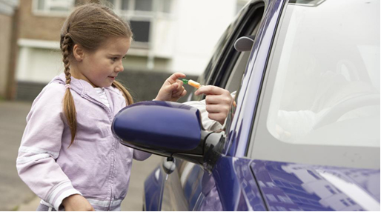
Абетка безпеки
Грубіяном дитину ростити не потрібно, а ось пояснювати малюкові, що серед хороших і добрих людей іноді трапляються і погані, просто необхідно. Змалечку дитина повинна чітко знати важливі правила:
ніколи не розмовляй із незнайомими людьми і нічого у них не бери;
ніколи не сідай у машину до незнайомця і нікуди з ними не ходи.

Slide 16
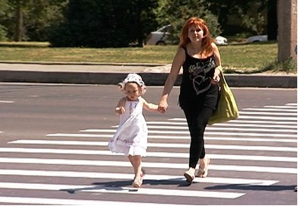
Абетка безпеки
Безпека дитини на вулиці.
З самого раннього віку батькам необхідно знайомити дитину з правилами дорожнього руху
Дитина повинна знати, для чого існує пішохідний перехід

Slide 17
Абетка безпеки
Батьки, Вам необхідно:
не дозволяти дітям з'являтися зненацька перед транспортними засобами;
вчити дітей правильно обходити транспорт, що стоїть: автобус, тролейбус – позаду;
не дозволяти дітям самостійно їздити на громадському транспорті; • не допускати ігор дітей на проїжджій частині дороги;
не дозволяти дітям грати з м'ячем, кататися на велосипеді, ковзанах, санчатах, роликах на проїжджій частині дороги та поблизу неї – це може коштувати дитині життя;
не чіплятися на підніжку транспорту і не стрибати на ходу, щоб своїм прикладом не заохотити дітей;
не подавати дітям негативних прикладів, порушуючи правила дорожнього руху.

Slide 18
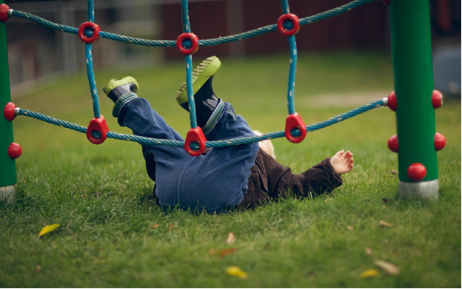
Абетка безпеки
Безпека дитини на ігровому майданчику
Не залишайте дітей без нагляду.
Перевірте обладнання дитячого майданчика на предмет виявлення травмуючих чинників. Особливо уважно обстежте пісок: в ньому можуть бути скло та гострі металеві предмети.
Огляньте територію навколо будинку і перевірте наявність відкритих підвалів, каналізаційних люків, ям, електрощитів, недобудованих об'єктів,
стоянок автотранспорту
тощо.

Slide 19
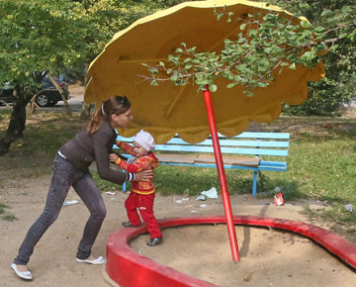
Абетка безпеки
Щоб вберегти дитину від біди, треба пам'ятати та виконувати наступні правила:
Не залишайте дітей дошкільного віку одних, навіть на короткий час.
Навчайте дітей користуватися дверним вічком.
Не дозволяйте відчиняти двері незнайомій людині, навіть одягненій в міліцейську форму.

Slide 20
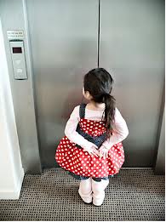
Абетка безпеки
Не дозволяйте дітям розмовляти з незнайомими людьми на вулиці.
Вчить користуватися телефоном для виклику служб 101,102,103,104.
Забороняйте дітям підбирати на вулиці
незнайомі предмети – вони можуть
бути небезпечними
Забороняйте користуватись ліфтом
без супроводу дорослих, а також
заходити у ліфт з незнайомими людьми

Slide 21
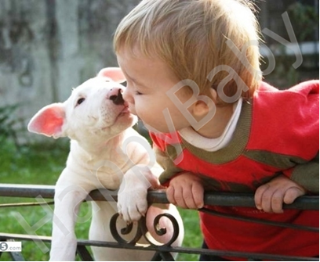
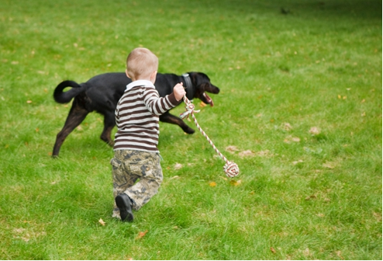
Абетка безпеки
Не дозволяйте дражнити тварин.
Попереджуйте зародження в дитині жорстокого відношення до "друзів наших менших".
Проявляйте терпіння і навчайте дітей берегти своє життя та здоров'я!

Slide 22
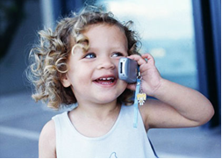
Абетка безпеки
Безпека при використанні мобільного телефону.
Переконайтеся в тому, що ваша дитина чітко усвідомлює пряме призначення телефону та знає основні правила безпеки й мобільного етикету при використанні мобільного телефону:
  відключає його під час уроків,
  не демонструє без необхідності в присутності незнайомих людей,
  ніколи не дає телефон незнайомим людям,
  намагається не розмовляти по ньому на вулиці пізно ввечері,
  носить його в кишені або спеціальному чохлі, а не на шнурку на шиї або в рюкзаку, звідки телефон можуть украсти в транспорті

Slide 23
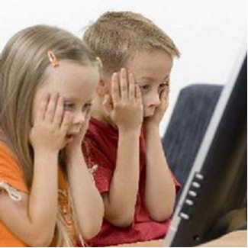
Абетка безпеки
Діти в Інтернеті. Прості правила. Пам’ятайте:
Довірчі відносини з дитиною дозволять вам бути в курсі того, з якою інформацією вона зустрічається в Мережі.
Поясніть дітям, що в Інтернеті потрібно дотримуватися тих же правил поведінки, що й у реальному житті.
Навчить дітей правильно реагувати
на образливі слова або дії в
Інтернеті. Поясніть їм, що не варто
спілкуватися з агресивно
налаштованими користувачами.
Переконайтеся, що образи з Мережі
не перейшли в реальне життя дитини.

Slide 24
Абетка безпеки
Розповідайте дитині про небезпеки спілкування з незнайомими людьми, з якими вона може познайомитися в Інтернеті. І поясніть, чому на першу зустріч з онлайн-знайомим у реальному житті обов'язково потрібно брати із собою дорослих.
Поясніть дитині, що не можна розголошувати в Інтернеті інформацію особистого характеру: ім'я, адресу, телефон тощо.
Проінформуйте дитину про найпоширеніші методи шахрайства в Мережі.
Ніколи не відкривайте вкладення, прислані з підозрілих і невідомих вам адрес, - і навчить цьому свою дитину!
Установіть на комп'ютер антивірусні програми та фільтри, які допоможуть блокувати небажаний контент
Переконайтеся в безпеці сайту, на якому ви або ваша дитина плануєте здійснити покупку. Не залишайте у вільному доступі для дитини банківські картки та платіжні дані, за допомогою яких вона може зробити покупку самостійно.

Slide 25
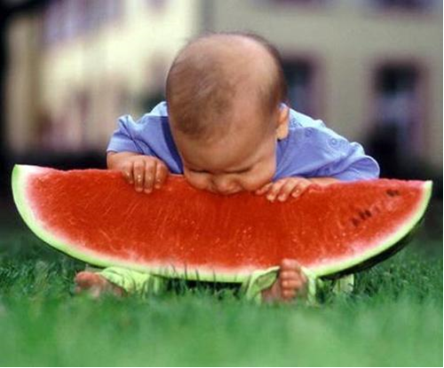
Абетка безпеки
Небезпека харчових отруєнь та алергічних реакцій.
Привчайте дитину мити руки з милом;
Слідкуйте уважно за раціоном дитини;
Звертайте увагу на термін реалізації продукту ,
Також завжди перевіряйте продукти харчування, які зберігаються на кухні на наявність цвілі.
У разі виявлення запліснявілих
продуктів, їх варто негайно
викинути.
З метою профілактики алергії
у дітей на домашній пил,
необхідно звести до мінімуму
число накопичувачів пилу в
дитячій кімнаті і в будинку.

Slide 26

Абетка безпеки
Але, скільки б ми не навчали дитину, вона завжди буде брати приклад з дорослих. А це означає, що нам самим потрібно бути гранично обережними і уважними, знаючи, що нашу дію дитина може відтворити з точністю до найдрібніших деталей. Тому, скільки б разів ви не повторювали дитині, що перш ніж відкрити двері, потрібно дізнатися, хто за нею, вона ніколи не виконає, якщо ви самі не будете чітко це виконувати.
Основне правило: якщо хочете
навчити дитину правилам безпеки,
перш за все самі виконуйте їх.

Slide 27
Абетка безпеки
Дякуємо за увагу!
Нехай Ваші діти будуть завжди здоровими та щасливими!

